Slide 1
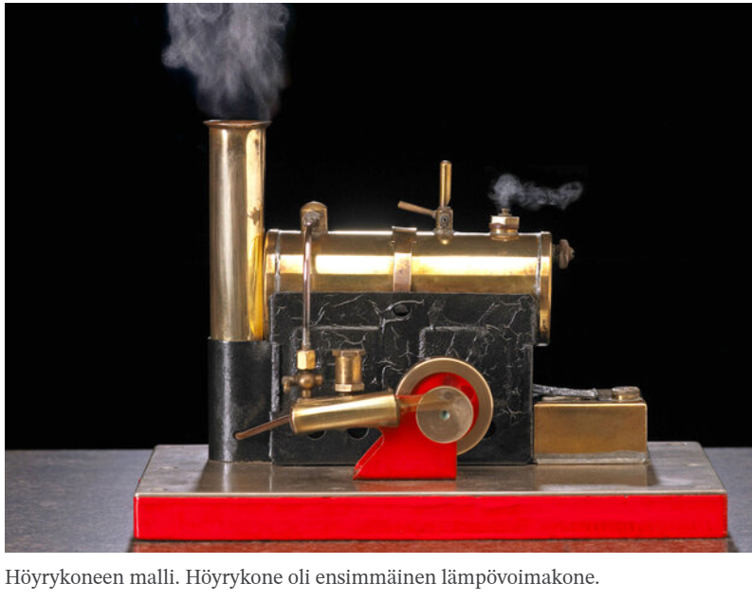
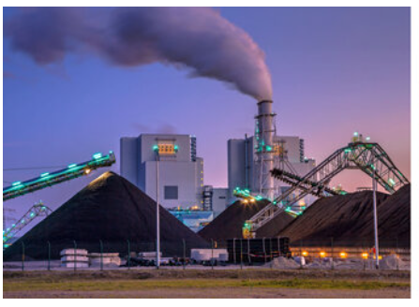
Lämpövoimakone
Lämpövoimakone tekee mekaanista työtä (eli muuttaa energiaa muodosta toiseen) lämpötilaeron avulla.

Slide 2
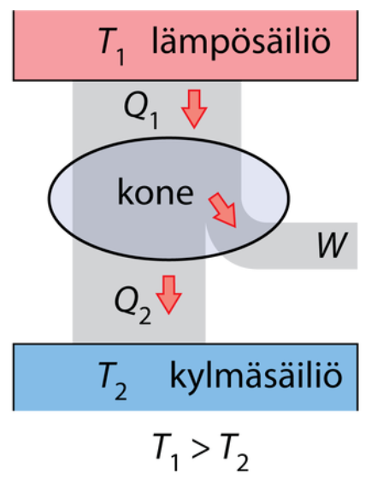
Hyötysuhde
Kiertoprosessia tekevä aine siirtää
lämpöä lämpösäiliöstä kylmäsäiliöön.
Osa lämpövirrasta käytetään
mekaanisen työn tekemiseen.
T₁= lämpösäiliön lämpötila kelvineinä.
T₂= kylmäsäiliön lämpötila kelvineinä
Q₁= koneen ottama lämpömäärä jouleina.
Q₂= koneesta poistuva lämpömäärä jouleina.
W= Q₁- Q₂ = mekaaninen työ jouleina.

Slide 3

Hyötysuhde

Slide 4
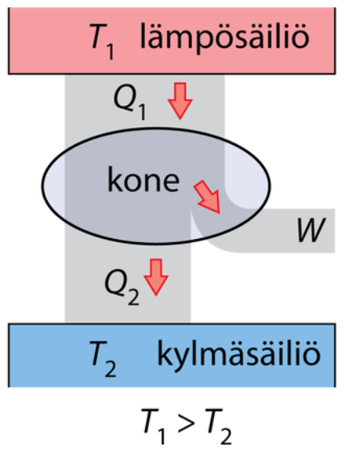

Maksimihyötysuhde
Maksimihyötysuhdetta sanotaan Carnot-hyötysuhteeksi.
Mitä suuremmalla lämpötilavälillä kone toimii, sitä parempi hyötysuhde sillä on.

Slide 5
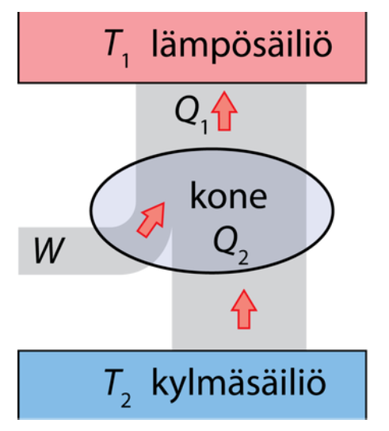
Lämmönsiirtokone
Lämmönsiirtokone siirtää lämpöä kylmäsäiliöstä lämpösäiliöön ulkopuolisen työn avulla.
Esim. jääkaappi ja lämpöpumput
toimii näin.
Esim. jääkaapin kompressori tekee
työn W jolloin kaapin sisältä siirtyy
lämpömäärä Q₁ pois. Kaapin ulko-
puolelle siirtyy lämpömäärä Q₂.
Energia säilyy → Q₁= Q₂+ W

Slide 6
Lämpöopin toinen pääsääntö
Lämpö siirtyy aina itsestään korkeammasta lämpötilasta matalampaan, kunnes saavutetaan lämpötasapaino.
Kaikki termodynaamiset prosessit suuntautuvat kohti tasapainotilaa.
Entropia (epäjärjestys) kasvaa itsestään etenevissä prosesseissa, kunnes on saavutettu tasapainotila.

Slide 7
Kaikkea systeemin sisäenergiaa ei voida muuttaa mekaaniseksi työksi.
Kone , joka muuttaisi kaiken ottamansa energian työksi, on mahdoton rakentaa. Eli…
Toisen lajin ikiliikkujaa ei voi rakentaa. Hyötysuhde on aina < 1

